Slide 1
Dế Mèn Phiêu Lưu Ký
Tác Giả: Tô Hoài

Slide 2
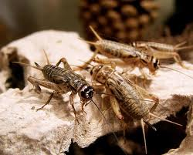
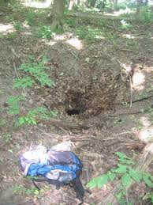
Tôi sống độc lập từ thủa bé. Ấy là tục lệ lâu đời trong họ nhà dế chúng tôi. Vả lại, mẹ thường bảo chúng tôi rằng : "Phải như thế để các con biết kiếm ăn một mình cho quen đi. Con cái mà cứ nhong nhong ăn bám vào bố mẹ thì chỉ sinh ra tính ỷ lại, xấu lắm, rồi ra đời không làm nên trò trống gì đâu". Bởi thế, lứa sinh nào cũng vậy, đẻ xong là bố mẹ thu xếp cho con cái ra ở riêng. Lứa sinh ấy, chúng tôi có cả thảy ba anh em. Ba anh em chúng tôi chỉ ở với mẹ hai hôm. Tối hôm thứ ba, mẹ đi trước, ba đứa tôi tấp tểnh, khấp khởi đi sau, nửa lo nửa vui theo sau. Mẹ dẫn chúng tôi đi và mẹ đem đặt mỗi đứa vào một cái hang đất ở bờ ruộng phía bên kia, chỗ trông ra đầm nước mà không biết mẹ đã chịu khó đào bới, be đắp tinh tươm thành hang, thành nhà cho chúng tôi từ bao giờ.
Tôi là em út, bé nhất, nên được mẹ tôi, sau khi dắt vào hang, lại bỏ theo một ít ngọn cỏ mẫm trước cửa để nếu tôi còn bỡ ngỡ thì đã có thức ăn sẵn trong vài ngàỵ
Rồi mẹ tôi trở về.
Tôi cũng không buồn. Trái lại, còn lấy làm khoan khoái vì được ở một mình nơi thoáng đãng mát mẻ. Tôi vừa thầm cảm ơn mẹ, vừa sục sạo thăm tất cả cái hang mẹ đưa đến ở. Khi đã xem xét cẩn thận rồi, tôi ra đứng ngoài hang ngẩng mặt nhìn trời. Qua những ngọn cỏ ấu nhọn và sắc, tôi thấy màu trời trong xanh. Tôi dọn giọng, vỗ đôi cánh ngắn đến nách rồi cao hứng gáy lên mấy tiếng rõ to.
Từ đây, tôi bắt đầu vào cuộc đời của tôi. Cho dù tôi sẽ sung sướng hay tôi khổ sở, cái đó tuỳ ở tính tình tôi khôn ngoan hay đần độn. Song tôi chưa cần biết đến thế, tính đến thế. Mà hãy lấy sự được ung dung độc lập một mình là điều thích lắm rồi.

Slide 3
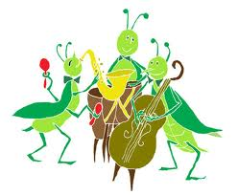
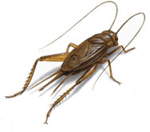
Ngày nào cũng vậy, suốt buổi tôi chui vào trong cùng hang, hì hục đào đất làm thành cái giường ngủ sang trọng. Rồi, cũng biết lo xa như các cụ già trong họ dế, tôi đào hang sâu thành hai ngả làm thành những con đường tắt, những cửa sau, những ngách thượng, phòng khi gặp nguy hiểm có thể thoát thân ra lối khác được.
Chập tối, tôi tạm nghỉ tay và ra đứng ngoài cửa, họp cùng anh chị em hàng xóm quanh bờ ruộng vừa gảy đàn vừa hát một bài hát hoàng hôn tạm biệt ông mặt trời.
Khi đêm đã xuống hẳn, cả xóm chúng tôi, các bô lão dế lụ khụ già cốc đế cũng bỗng nhiên vui tính, ai nấy ra khỏi hang, đến tụ hội thật đông tận giữa bãi trong đêm tối mát lạnh, cùng uống sương đọng, ăn cỏ ướt và những gã tài hoa thì gảy đàn thổi sáo, cùng nhau ca hát, nhảy múa linh đình đến tận sáng bạch, lúc ông mặt trời quen thuộc lại nghiêm trang ló lên đằng đông, mới tan cuộc, ai về nhà đấỵ Ngày nào đêm nào, sớm nào chiều nào cũng ngần ấy thứ việc, thứ chơi. Kể đời mà được như thế cũng khá an nhàn nhưng mới đầu còn thấy hay hay, về sau cũng nhàm dần.
Bởi tôi ăn uống điều độ, làm việc có chừng mực nên tôi chóng lớn lắm. Chẳng bao lâu tôi đã trở thành một chàng dế thanh niên cường tráng. Ðôi càng tôi mẫm bóng. Những cái vuốt ở chân, ở khoeo cứ cứng dần và nhọn hoắt. Thỉnh thoảng, muốn thử sự lợi hại của những chiếc vuốt, tôi co cẳng lên đạp phanh phách vào các ngọn cỏ. Những ngọn cỏ ngã rạp y như có nhát dao vừa lia qua. Ðôi cánh tôi, trước kia ngắn hủn hoẳn bây giờ thành cái áo dài kín tận đuôi. Mỗi khi tôi vù lên, đã nghe thấy tiếng phành phạch giòn giã. Lúc tôi đi bách bộ thì cả người tôi rung rinh một màu nâu bóng mờ soi gương được và rất ưa nhìn. Ðầu tôi to ra và nổi từng tảng, rất bướng. Hai cái răng đen nhánh lúc nào cũng nhai ngoàm ngoạp như hai lưỡi liềm máy làm việc. Sợi râu tôi dài và uốn cong một vẻ rất đỗi hùng dũng. Tôi rất lấy làm hãnh diện với bà con về cặp râu ấy lắm. Cứ chốc chốc tôi lại trịnh trọng và khoan thai đưa cả hai tay lên vuốt râu.

Slide 4
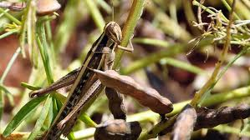
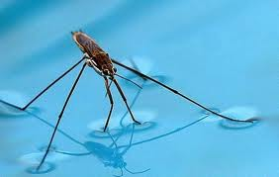
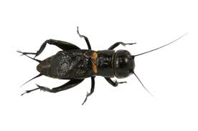
Tôi đi đứng oai vệ. Mỗi bước đi, tôi làm điệu nhún nhẩy, rung lên rung xuống hai chiếc râu. Cho ra kiểu cách con nhà võ. Tôi tợn lắm. Dám cà khịa với tất cả mọi bà con trong xóm. Khi tôi to tiếng thì ai cũng nhịn, không ai đáp lại. Bởi vì quanh quẩn ai cũng quen thuộc mình cả. Không nói, có lẽ họ nể hơn là sợ. Nhưng tôi lại tưởng thế là không ai dám ho he. Ấy vậy, tôi cho là tôi giỏi. Những gã xốc nổi thường lầm cử chỉ ngông cuồng là tài ba.
Tôi đã quát mấy chị Cào Cào ngụ ngoài đầu bờ khiến mỗi lần thấy tôi đi qua, các chị phải núp khuôn mặt trái xoan dưới nhánh cỏ, chỉ dám đưa mắt lên nhìn trộm. Thỉng thoảng, tôi ngứa chân đá một cái ghẹo anh Gọng Vó lấm láp vừa ngơ ngác dưới đầm lên. Tôi càng tưởng tôi là rất ghê gớm, có thể đứng đầu thiên hạ rồi.
Cào Cào
(Locust)
Gọng Vó
(Gerridae)
Chao ôi, tôi có biết đâu rằng: hung hăng, hống hách láo chỉ tổ đem thân mà trả nợ những cử chỉ ngu dại của mình thôi. Tôi đã phải trải cảnh như thế. Thoát nạn rồi, mà còn ân hận quá, ân hận mãi. Thế mới biết, nếu đã trót không suy tính, lỡ xảy ra những việc dại dột, dù về sau có hối cũng không thể làm lại được.
Câu chuyện ân hận đầu tiên mà tôi ghi nhớ suốt đời.
Bên hàng xóm tôi có cái hang của Dế Choắt. Dế Choắt là tên tôi đặt cho nó một cách chế giễu và trịch thượng thế. Choắt nọ có lẽ cũng trạc tuổi tôi. Nhưng vì Dế Choắt bẩm sinh yếu đuối nên tôi coi thường và gã cũng sợ tôi lắm.
Cái chàng Dế Choắt, người gầy gò và dài lêu nghêu như một gã nghiện thuốc phiện. Ðã thanh niên rồi mà cánh chỉ ngắn ngủn đến giữa lưng, hở cả mạng sườn như người cởi trần mặc áo gi-lê. Ðôi càng bè bè nặng nề, trông đến xấu. Râu ria gì mà cụt có một mẩu và mặt mũi thì lúc nào cũng ngẩn ngẩn ngơ ngơ. Ðã vậy tính nết lại ăn sổi ở thì (thật chỉ vì ốm đau luôn, không làm được) có một cái hang ở cũng chỉ bới nông sát mặt đất không biết đào sâu rồi khoét ra nhiều ngách như hang của tôi.

Slide 5
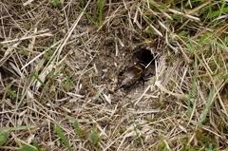
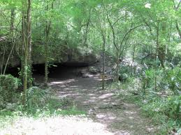
Một hôm, tôi sang chơi, thấy trong nhà luộm thuộm, bề bộn, tôi bảo:
- Sao chú mày sống cẩu thả quá như vậy! Nhà cửa đâu mà tuềnh toàng. Ngộ có kẻ nào phá thì thật chú chết ngay thôi! Này thử xem: khi chú chui vào tổ, lưng chú phải lồm cồm đụng sát mặt đất, làm cho ai trên vệ cỏ nhìn sang cũng biết chú đương đi đứng chỗ nào trong tổ. Phòng thử có thằng chim Cắt nó nhòm thấy, nó tưởng mồi, nó mổ cho một phát, nhất định trúng giữa lưng chú, thì chú có mà đi đời! Ôi thôi, chú mày ơi! Chú mày có lớn mà chẳng có khôn.
Ngẫm ra thì tôi chỉ nói lấy cho sướng miệng tôi. Còn Dế Choắt than thở thế nào, tôi cũng không để tai. Hồi ấy, tôi có tính tự đắc, cứ miệng mình nói tai mình nghe chứ không biết nghe ai, thậm chí cũng chẳng để ý có ai nghe mình không.
Dế Choắt trả lời tôi bằng một giọng rất buồn rầu:
- Thưa anh, em cũng muốn khôn nhưng khôn không được. Ðụng đến việc là em thở rồi, không còn hơi sức mà đào bới nữa. Lắm khi em cũng nghĩ nỗi nhà cửa như thế này là nguy hiểm, nhưng em nghèo sức quá, em đã lo ròng rã hàng mấy tháng cũng không biết làm thế nào. Hay là bây giờ em định thế này..... Song anh có cho thì em mới dám nói....
Rồi Dế Choắt loanh quanh, băn khoăn. Tôi phải bảo:
- Ðược, chú mình cứ nói thẳng thừng ra nào.
Rồi Dế Choắt nhìn tôi mà rằng:
- Anh đã nghĩ thương em như thế thì hay là anh đào giúp em một cái ngách sang bên nhà anh phòng khi tắt lửa tối đèn có đứa nào đến bắt nạt thì em chạy sang...
Chưa nghe hết câu, tôi đã hếch răng lên, xì một hơi rõ dài. Rồi với điệu bộ kinh khỉnh, tôi mắng:
- Hức! Thông sang ngách nhà tao. Dễ nghe nhỉ! Chú mày hôi như cú mèo thế này tao nào chịu được. Thôi im cái điệu hát mưa dầm sụt sùi ấy đi! Ðào tổ nông thì cho chết!
Tôi về không một chút bận tâm.

Slide 6
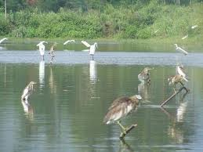
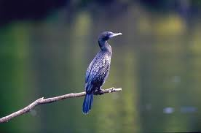
Một buổi chiều, tôi ra đứng trước cửa hang như mọi khi, xem hoàng hôn xuống.
Mấy hôm nọ, trời mưa lớn, trên những hồ ao quanh bãi trước mặt, nước dâng trắng mênh mông. Nước đầy và nước mới thì cua cá cũng tấp nập xuôi ngược, thế là bao nhiêu cò, sếu , vạc, cốc le, sâm cầm, vịt trời, bồ nông, mông, két ở các bãi sông xơ xác tận đâu cũng bay cả về vùng nước mới để kiếm mồi. Suốt ngày, họ cãi cọ ầm bốn góc đầm, có khi chỉ vì tranh một mồi tép, có những anh Cò gầy vêu vao ngày ngày bì bõm lội bùn tím cả chân mà vẫn hếch mỏ chẳng được miếng nào. Khổ quá, những kẻ yếu đuối, vật lộn cật lực thế mà cũng không sống nổi. Tôi đứng trong bóng nắng chiều toả xuống ánh nước của hang mà suy nghĩ việc đời như thế.
Bỗng thấy chị Cốc từ mặt nước bay lên, đến đậu gần hang tôi, cách có mấy bước. Chừng rớ được món nào, vừa chén xong, chị tìm đến đứng chỗ mát rỉa lông, rỉa cánh và chùi mép.
Tính tôi hay nghịch ranh. Chẳng bận đến tôi, tôi cũng nghĩ mưu trêu chị Cốc. Tôi cất tiếng gọi Dế Choắt. Nghe tiếng thưa, tôi hỏi :
- Chú mình có muốn cùng tớ đùa vui không?
- Đùa trò gì? Em đương lên cơn hen đây. Hừ hừ...
- Đùa chơi một tí.
Chim Cốc
(Black Cormorant)
- Hừ hừ... cái gì thế ?
- Con mụ Cốc kia kìa.
Dế Choắt ra cửa, hé mắt nhìn chị Cốc. Rồi hỏi tôi:
- Chị Cốc béo xù đứng trước cửa nhà ta ấy hả?
- ừ.
- Thôi thôi... hừ hừ... Em xin vái cả sáu tay. Anh đừng trêu vào... Anh phải sợ...

Slide 7
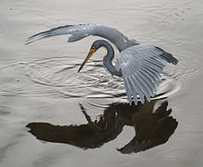
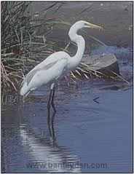
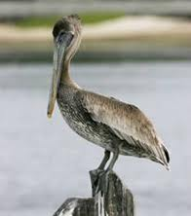
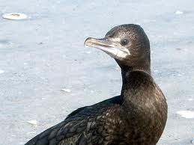
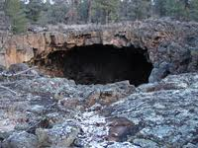
Tôi quắc mắt :
- Sợ gì? Mày bảo tao sợ cái gì? Mày bảo tao còn biết sợ ai hơn tao nữa?
- Thưa anh, thế thì... hừ hừ...em xin sợ. Mời anh cứ đùa một mình thôi.
Tôi lại mắng Dế Choắt và bảo :
- Giương mắt ra xem tao trêu con mụ Cốc đây này.
Vạc
(Heron)
Bồ Nông
(Pelecanida)
Tôi rình đến lúc chị Cốc rỉa cánh quay đầu lại phía cửa tổ tôi, tôi cất giọng véo von :
- Cái Cò, cái Vạc, cái Nông
Ba cái cùng béo, vặt lông cái nào?
Vặt lông cái Cốc cho tao
Tao nấu, tao nướng, tao xào, tao ăn.
Chim Cò
(Stork)
Chị Cốc nghe tiếng hát từ trong đất văng vẳng lên, không hiểu như thế nào, giật nẩy hai đầu cánh, muốn bay. Đến khi định thần lại, chị mới trợn tròn mắt, giương cánh lên như sắp sửa đánh nhau. Chị lò dò về phía cửa hang tôi hỏi:
- Đứa nào cạnh khoé gì tao thế? Đứa nào cạnh khoé gì tao thế?
Tôi chui tọt ngay vào hang, lên giường nằm khểnh, bắt chân chữ ngũ. Bụng nghĩ thú vị : " Mày tức thì mày cứ tức, mày ghè vỡ đầu mày ra cho nhỏ đi, nhỏ đến đâu mày cũng không chui nổi vào tổ tao đâu !"

Slide 8
Một tai hoạ đến mà đứa ích kỷ thì không thể biết trước được. Đó là, không trông thấy tôi, nhưng chị Cốc đã trông thấy Dế Choắt đang loay hoay trong cửa hang, chị Cốc liền quát lớn :
- Mày nói gì ?
- Lạy chị, em nói gì đâu ?
Rồi Dế Choắt lủi vào.
- Chối hả ? Chối này ! Chối này.
Mỗi câu "chối này" chị Cốc lại giáng một mỏ xuống. Mỏ Cốc như cái dùi sắt, chọc xuyên cả đất. Rúc trong hang mà bị trúng hai mỏ, Choắt quẹo xương sống lăn ra kêu váng. Núp tận đáy đất mà tôi cũng khiếp, nằm im thít. Nhưng đã hả cơn tức, chị Cốc đứng rỉa lông cánh một lát nữa rồi lại bay là xuống đầm nước, không chút để ý đến cảnh khổ đau vừa gây ra.
Biết chị Cốc đi rồi, tôi mới mon men bò lên. Trông thấy tôi, Dế Choắt khóc thảm thiết.
Tôi hỏi một câu ngớ ngẩn :
- Sao? Sao?
Choắt không dậy được nữa, nằm thoi thóp. Thấy thế tôi hốt hoảng quỳ xuống, nâng đầu Choắt lên mà than rằng :
- Nào tôi đâu biết cơ sự lại ra nông nỗi này! Tôi hối lắm. Tôi hối hận lắm! Anh mà chết là chỉ tại cái tội ngông cuồng dại dột của tôi. Tôi biết làm thế nào bây giờ?
Tôi không ngờ Dế Choắt nói với tôi một câu thế này :
- Thôi, tôi ốm yếu quá rồi, chết cũng được. Nhưng trước khi nhắm mắt, tôi khuyên anh: ở đời mà có thói hung hăng bậy bạ, có óc mà không biết nghĩ, sớm muộn rồi cũng mang vạ vào mình đấy.
Thế rồi Dế Choắt tắt thở. Tôi thương lắm. Vừa thương vừa ăn năn tội mình. Giá tôi không trêu chị Cốc thì đâu đến nỗi Choắt việc gì. Cả tôi nữa, nếu không nhanh chân chạy vào hang thì tôi cũng chết toi rồi.
Tôi đem xác Dế Choắt đến chôn vào một vùng cỏ bùm tum. Tôi đắp thành nấm mộ to. Tôi đứng lặng giờ lâu, nghĩ về bài học đường đời đầu tiên.

Slide 9
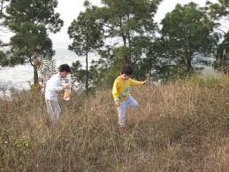
Cuộc Phiêu Lưu Bất Ngờ
Tôi tập suy nghĩ về mọi hành động của mình. Lòng đoan với lòng rằng từ đây phải biết phân biệt hành vi lố lỉnh với những việc làm có suy nghĩ. Như thế tôi bắt đầu sống bình tĩnh. Nhưng những ngày sống phẳng lặng đó cũng chỉ được ít lâu. Bao nhiêu lâu thì tôi cũng không nhớ. Rồi tình cờ tôi trải qua một cuộc phiêu lưu sóng gió và kỳ lạ.
Ấy là vào đầu mùa hè một năm kia. Buổi sáng tôi đang đứng ngoài cửa gặm mấy nhánh cỏ non ăn điểm tâm. Bỗng đằng cuối bãi tiến lại hai cậu bé con, tay cầm que, tay xách ống bơ nước. Thấy bóng người, tôi vội lẩn xuống cỏ, chui nhanh về hang.
Bỗng chốc, tôi nghe tiếng chân bước thình thịch loạn trên đầu. Và ríu rít tiếng nói, tiếng gọi:
- Á, à. Này!
- Cái gì?
- Chỗ này đích rồị Ðất đùn mới tinh!
- Ờ, ờ đúng. Gớm chửa, bao nhiêu đất mới đùn. Lại vết chân cu cậu mới vào còn nhẵn thín. Bé ơi! Ðưa dao đây để tớ khoét lỗ, đằng ấy đi xách nước đi. Nhanh lên.
Lập tức tôi nghe tiếng thọc dao chuyển cả đất và thấy đất rơi lả tả xuống ngay đầu. Biết có biến lớn, tôi vội nhảy lên nấc cao trên ngách thượng. Ðứng đấy một chốc thì thấy có nước ộc tới. Bọn trẻ đổ nước định lùa tôi ra. Nhưng mỗi đợt nước vào chỉ dâng đúng đến vuốt chân tôi rồi lại rút đi. Bởi vì khi bình thời, tôi đã có ý đào cái ngách thượng rất cao và đào ra nhiều đường ngang. Bây giờ nước vào nhưng không có chỗ đọng nước trong hang mà nước theo ngách thoát cả ra ngoài.

Slide 10
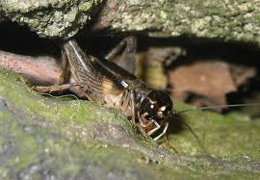
Hai đứa trẻ ranh lắm. Chúng không chịu bỏ. Chúng huỳnh huỵch chạy quanh, xem xét các dấu vết. Nhất là cái cậu tên là Nhớn. Mấy lần Bé đổ nước không thấy dế bò ra đã toan đi nhưng Nhớn cứ khăng khăng:
-Tớ cam đoan với cậu thế nào cũng phải có. Mà lại là dế to hạng nhất cơ. Cái thứ dế cụ nó bạo nước lắm, ngập cả râu trong nước nó cũng vẫn đứng được, phải ngâm nước đến hàng giờ thì dế cụ mới chịu sặc mà chui ra. Bây giờ mình phải lấp hết các ngách xung quanh cho nước đọng lại trong hang, cu cậu tắc thở, thế nào cũng tuồi ra thôi.
Nói thế là làm y như vậy, nghe rợn gáy. Lập tức tôi thấy hang tối sẫm. Những ngách ngang, ngách dọc vào hang tôi đều bị lấp cả. Chỉ còn mỗi một con đường chính để chui ra. Chúng bắt tôi phải xộc ra con đường ấy cho chúng tóm cổ. Bấy giờ nước lùa đến đâu đọng đến đấy và cứ dâng dần dần ... Trước đến lưng, sau lủm cả đầu, chỉ còn hai cái râu thò lên đụng đậy. Rồi râu cũng ngập nốt. Nhưng tôi vẫn cố nhịn thở, không chịu ló đầu ra. Tôi nghĩ nước có ngập cũng chỉ ngập một chốc rồi lại thấm vào đất, đất này là đất cát, tôi nhịn thở được.
Song dù đất thấm nước khoẻ thế cũng không phải cách bền vững. Quả nhiên, chẳng mấy chốc đất cát cũng đã ngấm no nước, không chịu thấm nữa, vậy là nước lại ứ lên.
Tôi lo quá, phen này phải bò ra mất. Ôi thôi, nếu bò ra bây giờ, đời tôi còn gì? Hai đứa trẻ kia sẽ bắt tôi đem về làm miếng mồi ngon cho con gà chọi, con hoạ mi, con sáo mỡ gà của chúng xơi ngon. Bọn cá chậu chim lồng ấy mà vớ được món ăn mỡ màng như thằng tôi thế này thì phải biết là thích. Mà cứ gan liều chôn chân ở đây thì cũng chết ngạt, chết đuối mất.
Rồi, tuy không định ra hẳn nhưng mỗi lần nước ộc vào, tôi cứ tự nhiên nhích người ra một mảỵ Làm như vậy tôi thấy đầu tôi được thò lên mặt nước. Như thế nghĩa là tôi lại hít được một ít không khí. Có dễ chịu hơn. Từ đấy, hễ bọn trẻ đổ nước vào, tôi lại hơi nhoi ra một tí, một tí mà không cảm thấy mình đang nhoi dần ra.

Slide 11
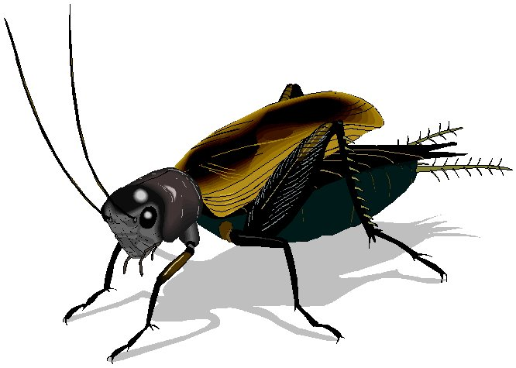
Không may cho tôi biết bao! Tôi không biết rằng như thế, tuy có được thở dễ, nhưng nguy hiểm là mỗi lần nhấc chân lên là nhích ra. Thế rồi, một lần nước vừa rút xuống dưới khoeo, đột nhiên ở ngoài cửa hanh bọn trẻ trông vào thấy cái đầu tôi.
-Ðây rồi ! Ðầu to gộc, bóng quá.
Tôi vôi rụt ngay vàọ Song đã muộn. Họ trông thấy tôi rồi. Ðã trông thấy là họ phải bắt cho kỳ được. Quả nhiên, nước càng dội vào, tiếng hò hét càng tợn, có lúc, tiếng chân tay vỗ, giậm doạ rung chuyển cả đất bốn bên. Tôi run người lên, tôi bí thở, tôi vùng vẫy vì bức nước. Rồi trong bụng không định mà chân lại cứ nhấc dần ra. Bỗng nghe một tiếng xoạt ngay sau lưng, như tiếng sét. Quay lại. Một thanh nứa, lại cả một mũi dao nữa, đã thịch xuống, chắn ngang đường vào cuối hang. Thì ra hai đứa trẻ khôn ngoan, trông mặt nước động biết tôi đã chui ra đứng cửa tổ. Họ xiên dao xiên nứa xuống chặn sau lưng tôi. Nếu trúng người tôi thì đứt đôi người ! Nhưng tôi chưa kịp giật mình, đã có cảm tưởng cái thanh nứa chẹn lưng đương bẩy tôi ra. Hai đứa trẻ, đứa thì đẩy thanh nứa, đứa thì ngồi gõ vào cái ống bơ đựng nước, mồm kêu thòm thòm giả cách làm trống ngũ liên doạ nạt, thúc giục vang cả bãi.
Bị hất mạnh. bí quá tôi liền nhảy ra.
-Anh em ơ…ơi ! Dế cụ ! Dế cụ!
-Ha Ha! Bắt được dế cụ!
-To bằng bốn thằng ve sầu !
-Dế cụ mà lị !
Nhớn tóm được tôi. Tôi cắn cho cậu bé một miếng vào ngón tay, nó kêu thét. Tôi bồi cho cái đạp hậu, nó buông rời tôi ra. Ðược dịp, tôi vội nhảy trốn vào giữa bãi cỏ. Nhưng hai đứa trẻ, đứa cầm giỏ đứa cầm ống bơ đuổi theo úp tôi. Chỉ loáng mắt, tôi đã nằm chổng vó giữa giỏ. Tôi cố cắn cái nan giỏ mỏng rớt, nhưng chưa nhay được mắt nào thì họ đã đem buộc túm cái đít giỏ lại khiến tôi không nhúc nhích, cựa quậy được nữa. Họ xếp ống bơ xách nước và các đồ chơi lại, rời bờ đầm, rửa chân rửa tay và đem tôi theo.

Slide 12
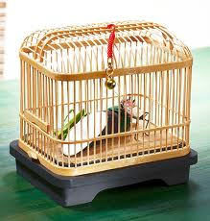
Họ vui vẻ ra về. Chân bước theo nhịp, tay múa, miệng hát ý o ra vẻ khoái tỷ lắm.
Nằm tròn trong đáy giỏ, tôi đưa mắt nhìn lần cuối phong cảnh nơi tôi ở. Cỏ non xanh rờn, nước bạc mênh mang. Nắng vàng trải trên lá cây, vàng một màu tươi lạ lùng. Lòng tôi đau như cắt, hai hàng nước mắt tuôn rơi. Dần dần mỗi bước một xa. Ngoảnh đầu lại không trông thấy nữa, thế là khuất hẳn. Phen này tôi tất chết.
Hai đứa trẻ đem tôi ra khỏi bãi, qua một quãng đường ngoắt nghoéo bên thành tre rậm rạp, tới một lối đi nhỏ men đến một cái cổng tán. Nhớn vào nhà cất mọi thứ đồ đạc " đúc " dế, còn Bé thì đặt giỏ xuống.
Biết số phận mình sắp được định đoạt, tôi thấy hồi hộp và lạnh cả sáu gan bàn chân. Sắp làm mồi cho gà, cho chim chăng? Nhưng quanh đây, tôi không nghe tiếng móng chim hoạ mi cào vào nan lồng, cũng không thấy con gà chọi đỏ mặt tía tai nào. Tôi hơi yên yên.
Nhớn ở trong nhà ra. Bé nói:
- Ðem thằng dế này quẳng ra ao cho " xừ " vịt bầu của chúng mình " xực " một bữa, Nhớn ạ.
Tôi giật người đánh thót một cái. Nhưng Nhớn xua tay, bảo:
-Không ! Ðúc được thằng dế cụ thế này, hiếm lắm. Dế này là dế cụ, gan liền tướng quân đây. Thằng Thịnh hôm nọ cũng có một con dế, nó khoe dế nó khoẻ nhất, cho đánh nhau, thằng dế nào cũng phải thua. (Tôi đã hơi nóng gáy và ngứa hai cái càng). Chúng ta nên bỏ dế cụ này vào lồng đem sang nhà thằng Thịnh cho đánh nhau với thằng dế bên ấy. Ðể xem a ...ha ...thắng bại như thế nào ... Bé vỗ tay:
- Phải, phải lắm.
Ấy thế là tôi không chết. Ðiều may mắn không lường trước ra được.
Hai cậu bé đem giam tôi vào một cái lồng tre vốn để đựng châu chấu, có cửa gài then chắc chắn. Tôi đành nằm yên, chờ sự thay đổi nào đó mà tôi không thể tưởng tượng ra được. Tôi chỉ biết thế là tôi sắp phải đi đánh nhau. Nhưng cứ nói đến đánh nhau tôi lại muốn múa chân lên. Quên cả cái thân tù đáng nhẽ phải tìm cách thế nào cho được tự do. Tâm tính ngông nghênh của tôi muốn hung hăng trở lại như dạo trước.

Slide 13
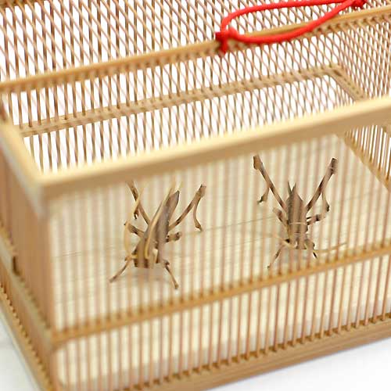
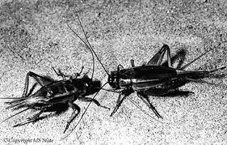
Buổi trưa, quả nhiên anh em nhà ấy đem tôi sang cho " giáp chiến" với một cậu dế nhà bên cạnh.
Nhớn đứng ngoài ngõ gọi :
-Thịnh ơi, Thịnh !
Thịnh từ trong nhà chạy ra
-Cái gì thế ?
- Dế cụ tao đây, có giỏi đem dế mày ra chọi nào.
Thịnh cười khanh khách, vẻ coi thường, quay vào xách lồng dế ra. Cả bọn rủ nhau đến giữa khu vườn lưa thưa bóng cây nhãn lùn. Chúng nằm sấp xuống cỏ, lúc nào thích thì cong chân lên đạp không khí. Chúng giáp hai cách cửa lồng dế làm một cho thật chắc, như đuôi toa nọ kề cửa toa kia lúc tàu hoả chạy, rồi mới rút then ra để hai thằng dế chúng tôi không muốn cũng phải xông sang lồng của nhau.
Chàng dế nọ nhảy tót sang lồng tôi. Ái chà, vẻ ta đâỵ Hắn bé hơn tôi một chút. Nhưng hắn ngạo mạn và xấc xược làm sao! Bé loắt choắt thế mà đã bắt chước đâu được cái bộ mặt hờm hợm, khinh khỉnh từ cái dáng chân đi khụng khiệng, vẻ coi thiên hạ như rác. Thoáng thấy đã lộn tiết. Vừa thấy tôi, hắn vuốt rung hai sợi râu nói :
- Ờ, ờ, chú mày đờ mặt ra thế kia thì liệu có mấy hồi sức, chịu nổi nửa cái đá song phi của ta không?
Rõ chối tai ! Tôi đã cáu lắm. Nhưng lạ sao lúc ấy tôi vẫn tỏ ra dịu dàng được. Có lẽ vì lòng quá khinh bỉ.
- Này anh kia ! Làm chi mà ầm lên . Ðứa khôn ngoan ở đời thì không nên nói trước.
Hắn nhe răng ra hằm hè :
- Mặc kệ ! Có giỏi thì ra đây chơi nhau chứ đứng nói xó đấy à?

Slide 14
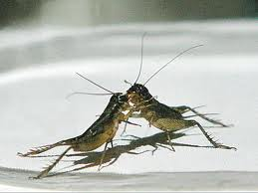
Máu nóng trong người tôi sôi sùng sục, tưởng nghe tiếng được. Biết quân này không phải quân ăn lời, tôi bèn nhảy phắt đến, chúng tôi bắt đầu đánh nhau giữa những tiếng cười reo, vỗ tay của ba đứa trẻ. Mới quần thảo vài hiệp, tôi đã rõ anh dế lếu láo kia, chọi với tôi, không được mấy nả sức. Ðúng thế, tôi chỉ thọc mạnh một chiếc đạp càng, hắn đã bổ ngửa ra. Tôi bồi thêm chiếc đá nữa, hắn ộc máu mồm đen sì, gãy một cẳng, lăn quay. Tôi chẳng thèm đánh them, chỉ ghé xuống tận tai hắn, lạnh lùng bảo :
- Cho mày bài học thuộc lòng về sự hống hách nhé. Từ giờ chừa đi con ạ.
Hắn chỉ còn biết có việc run rẩy chắp chân, lạy rối rít.
Nhưng nếu từ đấy chàng dế kia có thể biết chừa cái thói ngông nghênh thì tôi lại ăn phải đũa của hắn. Bệnh ngông nghênh của hắn lây sang tôi, thế mới kỳ lạ chứ.
Làm sao tôi đâm khốn kiếp đến như vậỵ Thật tôi không cắt nghĩa được hết cái khúc khuỷu của tính tự kiêu và tự đại. Tôi chỉ biết thế là những cái hung hăng gàn bướng và lên mặt hão huyền ở đầu óc tôi chưa gội được sạch hẳn. Khi tôi đá ngã thằng dế kia rồi, mắng nó rồi, thì tôi lại nghĩ nịnh tôi rằng : " Ồ mình giỏi đấy. Mình giỏi thật. Chỉ gảy khẽ một cái mà thằng cha đã lăn chiêng ".
Và chỉ nhờ cái đá xoàng ấy mà tiếng tăm tôi vang rộn, ít nhất là trong cái xóm này. Tôi phổng mũi.
Lũ trẻ trong xóm thi nhau đi " đúc " dế, đào dế, săn dế đem về cho chọi với tôi- tôi đã trở nên tay võ giỏi khét tiếng. Phải, dế nào tôi cũng chỉ phóng vài các đạp hậu, cậu ta đã chạy bán xác. Hồi ấy, tôi đương giữa tuổi thanh xuân, sức lực cường tráng, nhất là thêm cái tính kiêu tính hợm chẳng coi ai ra gì nên cứ càng làm bộ.
Vì tôi thắng tợn nên hai cậu cho lên đứng uống sương trên giàn mồng tơi, gọi là lên chơi sương trên giàn mồng tơi, nhưng vẫn bị một sợi chỉ buộc vào càng. Tôi có thể cắn đứt sợi chỉ dễ như chơi nhưng tôi không cắn. Tôi uống từng giọt sương lóng lánh trên lá mồng tơi rồi ung dung ca hát trong ảnh bị trói buộc như thế. Tệ quá nữa, muốn làm đẹp lòng hai cậu bé, tôi chỉ loanh quanh cả ngày cạnh cái hộp diêm buồng ngủ của tôi, không nghĩ đi đâu xa một bước. Thỉnh thoảng, cao hứng, tôi đạp hai càng cất tiếng gáy riii ... riiii, ôi tôi đã quên cái thân bị đem làm trò chơi. Mẩu lá cỏ non và thói ngông cuồng đã khiến tôi đâm ra ngu tối đến thế.

Slide 15
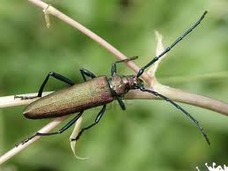
Nhưng một ngày kia, tôi phải cảm ơn một sự tình cờ đã đến mở mắt tôi.
Tôi vẫn đi đánh nhau thuê, mua vui. Tôi vẫn được đem đi chọi nhau như thế. Ðối thủ của tôi lần này là một anh chàng có bộ cánh chưa kín lưng, người mới dài bằng nửa tôi. Vừa bị đẩy vào đứng đối diện, anh ta đã nháo nhác kêu tru tréo :
- Em lạy bác, em lạy bác, bác tha cho em. Bác là người lớn, bác đã có rằng có càng to rồi, còn em, em vừa ra đời có mấy hôm, hôm qua được mẹ em dắt cho đi ở riêng thôi mà.
Tôi thản nhiên. Tôi xông vào chiến ngay thằng bé, nó khóc hu hu rồi chạy quanh lồng. Mấy đứa trẻ xem chọi dế cười ha hả. Tôi lại càng nổi hăng.
Có một anh Xiến Tóc bay xè xè trên trời rồi đậu xuống cành nhãn gần đấy, nhìn đám dế chọi nhau. Anh Xiến Tóc vểnh hai cái sừng dài như hai chiếc lưng cong cong có khắc từng đốt, chõ xuống mắng tôi :
- Dế mèn nghếch ngác kia ! Mày to đầu thế mà mày nỡ đánh thằng bé bằng ngần ấy à? Không được quen thói bắt nạt.
Xiến Tóc
(Capricorn beetle)
Tôi ngoảnh nhìn lên : anh Xiến Tóc lực lưỡng và uy nghi bọc mình trong bộ giáp đồng hun rất cứng, bộ mặt hung tợn lắm. Nhưng tôi cóc sợ. Coi bộ chẳng làm gì nổi tôi! Bởi tôi biết anh ta cũng hãi lũ trẻ, chỉ đứng trên cây, không dám xuống.
Tôi hích mũi ra một câu:
-Ngứa mồm!
Rồi tôi lại đuổi đánh thằng bé như thường. Tôi ngổ ngáo vụt lên trước, hếch càng, chặn. Thảm hại, mới nếm thêm có cái đá hậu, thằng bé đã quay đơ và chỉ còn thoi thóp thở. Tôi cũng chẳng biết thế nào là thương xót. Tai tôi chỉ nghe có tiếng hoan hô râm ran của bọn trẻ.
Thấy không ngăn nổi tôi mà tôi còn đánh gần chết chú dế nhỏ, Xiến Tóc nghiến răng ken két, chõ hai cái sừng dài xuống, quát:
- A được! Mày giờ hồn! Bảo lời phải không nghe, rồi sẽ biết tay.

Slide 16
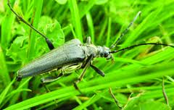
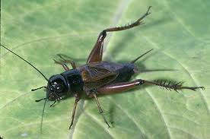
Tôi còn trêu tức, ngước răng lên:
- Có giỏi thì xuống đây chơi nhau.
Rồi tôi ung dung nhắm nhánh cỏ lũ trẻ vừa tranh nhau tuồn vào thưởng cho tôi. Làm như không thèm để ý đến câu chuyện vặt! Xiến Tóc tức rung sừng, rung răng, nhưng không biết làm thế nào, vì có lũ trẻ ngồi đông trên bãi cỏ. Cuối cùng, Xiến Tóc cất cánh vù đi. Tôi chẳng thèm để ý. Ừ, anh chàng khoẻ thì có khoẻ đấy, nhưng đâu có thể làm gì nổi tôi.
Ðêm hôm ấy, theo thường lệ, bọn trẻ đem tôi ra ngoài gian mồng tơi, để tôi uống sương tẩm bổ và thở hít khí trời trong lành. Trên cao, mặt trăng sáng vằng vặc, làn gió đưa đẩy những chiếc lá tre dài và nhọn đẫm sương óng ánh thành một nét sắc trong bóng trăng. Tôi duỗi thẳng cả chân, cả cánh, vừa ôn một bài võ, vừa hát, ngẩng đầu nhìn vòm trời trăng sáng và chắc là vẻ mặt tôi lúc ấy có tự đắc tự mãn lắm.
Ðương ung dung thế, lắng nghe tiếng cái máy gì xè xè đâu dần tới bên cạnh. Rồi anh Xiến Tóc oai linh ban chiều vụt hạ cánh xuống ngay bên nách tôi. Tôi rú lên một tiếng kinh khủng. Tôi cứng cả khoeo, không nhích chạy được. Tôi không ngờ. Phen này chết thật chứ không chơi.
Phen này chết thật chứ không chơi! Răng nó như sắt thế kia, cái vuốt chân như dao thế kia. Một mình tôi ở nơi vắng vẻ thế này. Tất chết!
Tuy tôi cố mím môi, mà cánh ,mà chân,mà càng tôi cứ run lên bần bật. Xiến Tóc nghé nghiêng hai cái sừng cười nhạt chế nhạo:
-Rõ đồ hèn! Sao lúc chiều hống hách thế!
Rồi Xiến Tóc lục tội:
- Này ta hỏi, mày đáng khép tội gì?
-Lạy anh .....

Slide 17
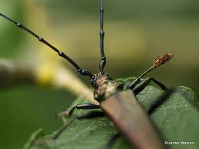
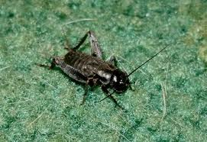
Có lẽ lúc bấy giờ tôi cuống quýt những điệu bộ đáng xấu hổ và nực cười khiến Xiến Tóc khinh bỉ đến nỗi không thèm giết tôi cho bẩn gươm. Bởi vậy tôi chỉ thấy Xiến Tóc cúi hai cái sừng sát mặt tôi, kênh mũi tôi lên mà bảo rằng:
- Á bây giờ thì co vòi lại rồi có phải không ... Còn gì xấu bằng cậy sức mà đi bắt nạt. Khôn ngoan đá đáp người ngoài ... Ta tha cho lần này. Nhưng ta hãy tạm mượn đi của mày hai cái râu. Ðể từ đây mỗi khi mày làm việc gì bậy bạ, hãy sờ lên chiếc râu cụt, lúc ấy nhớ lại lời ông Xiến Tóc nhé.
Nói rồi Xiến Tóc đưa răng lên cắt cụt luôn hai sợi râu mượt óng trên đầu tôi. Ðau điếng, mà tôi đành ngậm tăm, không dám hé răng.
Ðường đời nhiều bài học, mỗi bài học một kiểu, chịu nghĩ thì học được, học giỏi, bằng không thì khốn khổ như thế này đây. Cho đến bây giờ tôi vẫn trọc lông lốc bởi mất hai sợi râu từ cái tích tôi được thêm bài học mới vừa đắt vừa đau đêm ấy.
Nhưng cũng vì thế mà tôi tỉnh ngộ. Trời ơi, thế ra từ khi bị hai đứa trẻ bắt vào vòng u tối, tôi đi đánh nhau làm trò cười cho thiên hạ, tôi chỉ làm ác mà tôi không biết. Mà những kẻ bị tôi đánh, họ cũng là họ hàng xa gần nhà dế cả. Tôi thở dài, thầm nghĩ:
-Hôm trước ta đã vướng điều lẫm lỗi, bây giờ lại mắc lỗi nữa ... Ôi, ta hèn quá. Cũng may bác Xiến Tóc không giết ngoém ngay ta đi. Mới biết đời này hồ dễ ai bắt nạt nổi ai. Ta đánh kẻ yếu hơn ta thì kẻ khác mạnh hơn ta đánh ta. Thôi thôi, giấc mê kia đã tỉnh ra rồi.
Nghĩ được thế, lòng tôi mới tạm yên. Nhưng nói cho hết nhẽ, nếu bây giờ tôi muốn bỏ tính hung hăng xằng bậy đi thì tôi nhất quyết phải rời hai đứa trẻ này ra. Bởi mục đích của họ là để bắt tôi làm trò choảng nhau, cho họ cười. Văng vẳng bên tai tôi hai tiếng thoát ly.

Slide 18
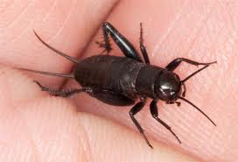
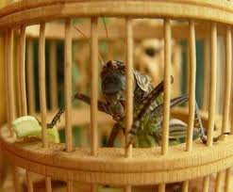
Thoát Khỏi Cái Lồng Tù
Tôi bồi hồi muốn đi ngay lúc ấy. Nằm trong lồng, tôi trông thấy cửa lồng chưa cài. Thế là tôi bò ra luôn.
Nhưng cũng ngay lúc ấy, Bé và Nhớn từ đâu chạy tới, kêu lên:
- Á á!
Rồi Bé nắm gáy tôi ném vào lồng. Không bao giờ tôi cảm thấy nhục nhã hơn! Từ lúc ấy, tôi bị canh giữ khác hẳn mọi khi. Buổi tối, vẫn được lên giàn mồng tơi nhưng phải nằm trong lồng, không ai cho nghênh ngáo ngoài trời như mọi khi - dù là nghênh ngáo với sợi chỉ buộc vào bẹn.
Tôi càng thấm thía nung nấu ý nghĩ trốn đi. Tôi chờ một dịp khác.
Trong những ngày chờ đợi, buồn ơi là buồn. Tôi buồn lắm, buồn tưởng chết đi được. Phần thì ăn năn tội lỗi. Phần thì ngao ngán đời mình. Cuộc đời đã nửa thời xuân mà nay chưa làm nổi điều gì gọi là có ích. Chỉ những nay lầm mai lỗi. Tôi ủ rũ, chẳng buồn ăn, chẳng buồn đi, đứng cũng không buồn đứng. Suốt ngày nằm phục vị, thở dài.
Thấy tôi đâm ra lù dù lả thế, bọn trẻ chỉ biết ra công săn sóc. Nhưng họ càng săn sóc thì lòng tôi càng chán ngắt, càng cảm thấy họ nuôi béo thân mình để làm chuyện mua vui. Tôi ăn đuểnh đoảng, nhấm nháp. Dần dần, bọn trẻ cũng chán tôi.
Trò trẻ chơi cái gì cũng thường hay chóng chán. Vì không hiểu được cái ốm và đầu óc nghĩ ngợi của tôi bấy giờ, chúng cho tôi là bệnh gì đấy, có lẽ bị đau dạ dày. Rồi, cứ bỏ vào lồng toàn thứ cỏ thượng hạng mà chỉ thấy tôi đủng đỉnh, nhếch răng thì sự săn sóc cũng nhạt dần. Họ lại xách ống, dao và que nứa, hì hục đúc dế, mải tìm cuộc chơi khác.
Thế rồi, cứ ốm nghĩ mãi, tôi đâm ra ốm đau thật. Tôi cảm thấy khặc khừ rồi tôi ngạt mũi, nhức đầu luôn. Mấy lần bị mang đánh nhau, tôi chỉ đứng yên. Anh dế bên lồng kia sang cũng không dám đánh tôi, thế là nhạt trò. Nghĩa là tôi không còn hoạt bát, khoẻ khoắn như trước nữa. Mấy ngày không nhớ ca hát, buổi sáng buổi chiều không gáy chào hoàng hôn và bình minh.

Slide 19
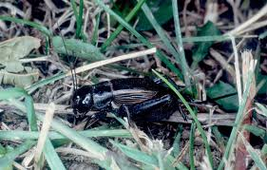
Một hôm, Nhớn thấy tôi nằm lử đử, bèn bảo Bé:
- Không phải nó đau dạ dày đâu. Thằng dế này đánh nhau nhiều quá đến nỗi kiệt sức nên bây giờ mắc bệnh ho lao. Chúng mình chả nên nuôi một thằng dế ốm. Thả nó đi, Bé ạ.
Bé gàn:
- Thế thì phải đem ra ao cho vịt bầu ăn.
Tôi lạnh đến tận hai chân răng:
- Không, thế cũng phí. Ta sẽ đem nó làm cúp đá bóng. Cúp đá bóng là một dế cụ. Thế mà oai!
Rồi hai đứa kéo nhau đi rủ tất cả trẻ trong xóm hợp bọn lại đá bóng ăn giải thưởng. Cái " cúp" ấy đúng là dế tôi vậy. Thân tôi lại thành cái giải thưởng, nghĩ cực quá.
Không đầy một lúc đã có một lũ đến mười, mười lăm đứa kéo đến. Chúng rủ nhau ra ngoài bãi, đem theo tôi ra. Ðám trẻ chia làm hai phe. Một đứa đã nhặt được ở vườn nào về một quả bưởi để làm bóng.
Tôi được đặt trịnh trọng đứng trong cái nắp vỏ diêm mới, trên một hòn gạch. Nhớn giao hẹn các bạn:
- Bên nào được ba " gôn" trước thì ăn thưởng lão dế này. A lê ... toe toe toe ...
Soccer Prize!
Tôi đứng thẳng, lấy vẻ mặt tươi tỉnh, vui như cũng đương xem đá bóng. Không ai nghi ngờ gì cả. Cũng thật là bọn trẻ con thì mới sơ ý như thế. Cơ hội thoát ly có thể sắp đến rồi. Ðôi bên tranh nhau đá quả bóng bưởi mỗi lúc một kịch liệt hơn. Ðám này đá bóng cũng xoàng. Tôi nhận xét thế. Có cậu cứ giẫm vào bóng, ngã bổ chửng. Có cậu biu vai chèn nhau rách toạc cả áo, ấy vậy mà vẫn mải mê, hò hét vang góc bãi.
Nhưng tôi cũng vội nhận ra tôi đứng đây không phải để xem đá bóng, thế là trong khi bọn trẻ đang xô đẩy kịch liệt trên bãi thì tôi len lén rời nắp bao diêm, bò khỏi bệ gạch vỡ. Tôi lẻn ra đầu vườn, chui vào đám cỏ rậm, rồi chuồn thẳng đến tận bụi dứa dại đằng xa. Xổ lồng một cái, khỏi ốm ngay, nhanh thế!
Chẳng biết lúc tan cuộc bóng, thấy mất cái giải thưởng quí giá, bọn trẻ có cáu kỉnh mà cãi nhau không.

Slide 20
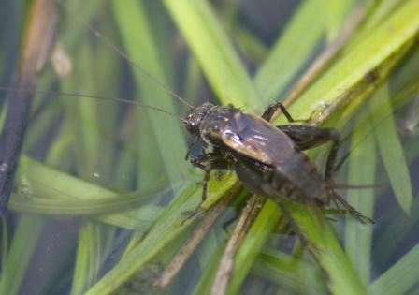
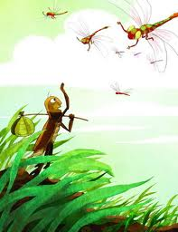
Khi đã được thảnh thơi đứng trong bụi dứa xanh mờ, tiếng hò reo của bọn trẻ nghe đã xa lắm, không còn lo ngại gì nữa, tôi mới duỗi cánh vươn vai thở một hơi dài. Tôi vội gặm một tí cỏ cho đỡ đói. Mấy bữa nay, quả là tôi cũng vờ ốm thêm để đỡ phải đi chọi nhau, cho nên nhịn ăn, có mệt mỏi đi thật. No rồi, tôi phủ phục xuống chụm chân, đánh một giấc ngủ ngon.
Lúc tỉnh dậy, xung quanh và đằng xa, chỉ có cái im lặng chập chờn buổi trưa. Lũ trẻ chắc đã về trong xóm. Nghĩ xa, nghĩ gần, trong bụng tôi phân vân. Nửa muốn một phen đi chơi xa lại nửa muốn về thăm nhà.
Dẫu sao, trong mấy ngày qua, tôi cũng nảy ra một ý nghĩ rất đẹp là đã được thấy mặt đất này bao la, không phải chỉ có cái bờ ruộng, cái đầm nước của quê mình. Có phải trong cảnh trói buộc lại hay có những ao ước phóng khoáng chăng? Chỉ biết, lũ trẻ kia giam giữ mình, nhưng phong cảnh non nước thì bao giờ cũng chờ đón và thúc giục ta hãy vui chân lên, hãy cố đi cho khắp thế gian, đời trai mà không biết bay nhảy, không biết đó đây thì cuộc sống sẽ nhạt nhẽo lắm.
Sau cùng, trước khi đi, tôi quyết định trở lại nhà. Tôi nhớ từ ngày bị bắt, mình xa nhà đã lâu. Tôi chắc ngày ấy có khi mẹ tôi lại hang thăm tôi, thấy giường màn tan tành, hẳn người đã khóc không biết bao nhiêu nước mắt. Nghĩ như thế thì tôi nhớ và thương mẹ tôi lắm. Tôi là con út trong lứa sinh. Mẹ thương tôi, đã cho bao nhiêu cỏ non, lúc đem tôi đến ở hang mới.
Tôi trở về quê hương. Tôi cũng tính thêm rằng: Sau khi về thăm mẹ, khi mẹ tôi nhìn thấy mặt, mừng tôi còn sống, vẫn khoẻ, người an tâm rồi, bấy giờ tôi sẽ tính một cuộc du lịch xa xôi.
Tôi rẽ cỏ, tìm lối về ...
Ðường về xa lắc xa lơ ...

Slide 21
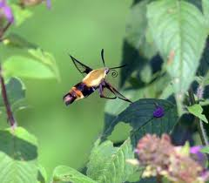
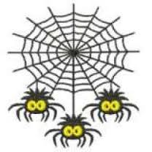
Một hôm, qua một vũng cỏ xước xanh dài, chợt nghe tiếng khóc tỉ tê. Tôi lắng tai, đoán ra tiếng khóc quanh quẩn đâu đây. Vài bước nữa tôi gặp chị Nhà Trò ngồi gục đầu bên một tảng đá cuội.
Chị Nhà Trò này đã bé nhỏ lại gầy guộc, yếu đuối quá, người bự những phấn, như mới lột. Chị mặc áo thâm dài, đôi chỗ chấm điểm vàng, hai cánh cô nàng mỏng như cánh bướm non, lại ngắn chùn chùn. Hình như cánh yếu quá, chưa quen mở, mà cho dù có khoẻ cũng chẳng bay được xa. Các chị Nhà Trò vốn họ bướm, cả đời chỉ biết vởn vơ quanh quẩn trong bờ bụi mà thôi. Nhà Trò đương khóc.
Nghe như có điều oan trái chi đây, tôi bèn hỏi:
- Làm sao mà khóc đường khóc chợ thế kia, em?
Chị chàng ngẩng lên, nước mắt đầm đìa rồi cúi chào, lễ phép- các cô Nhà Trò bao giờ cũng lịch sự và mềm mại.
-Em chào anh, mời anh ngồi chơi!
Tôi nói ngay:
- Có gì mà ngồi! Làm sao khóc nào?
Thế là chị ta bù lu bù loa:
-Anh ơi! Anh ơi! ... Hu, hu ... Anh cứu em ... hu ... hu
- Ðứa nào? Ðứa nào bắt nạt em?
- Thưa anh, bọn Nhện. Anh cứu ... Hu .....hu ...
Tôi sốt ruột:
- Nhện nào? Sao cứ khóc thế? Kể rõ đầu đuôi mới biết làm sao mà cứu được chứ!
Nhà Trò kể:
- Năm trước, phải khi trời làm kém đói, mẹ em phải vay lương ăn của Nhện. Sau đấy, không may mẹ em mất đi, còn lại lủi thủi một mình em. Mà em ốm yếu, kiếm bưa ăn cũng chẳng đủ, làm ăn chả ra thế nào, bao nhiêu năm nghèo túng vẫn hoàn nghèo túng, món nợ cũng chưa trả được. Nhện cứ nhất định bắt trả nợ. Mấy bận Nhện đã đánh em. Hôm nay bọn Nhện chăng tơ ngang đường đe bắt em, vặt chân vặt cánh ăn thịt em.

Slide 22
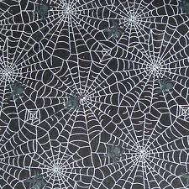
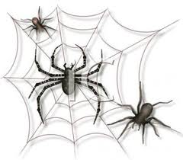
Tôi xoè cả hai càng ra, bảo Nhà Trò:
- Em đừng sợ. Hãy trở về cùng với tôi đây. Ðứa độc ác không thể cậy khoẻ ăn hiếp kẻ yếu. Ðời này không phải như thế.
Tôi dắt Nhà Trò đi.
Một quãng, tới chỗ mai phục của bọn Nhện.
Bọn nhện đã công phu chăng bên đường nọ sang bên đường kia, chằng chịt biết bao nhiêu tơ nhện, trùng trùng điệp điệp, một chú Muỗi Mắt nhỏ nhất loài muỗi cũng không chui lọt. Lại thêm, sừng sững giữa lối đi, một anh Nhện canh gác. Hễ thấy bóng Nhà Trò là làm hiệu cho lũ Nhện nấp hai bên đường kéo ra.
Khi tôi gần tới mạng lưới, nhìn vào các khe đá xung quanh đã thấy lủng củng những nhện là nhện: Nhện mẹ, Nhện con, Nhện già, Nhện trẻ, Nhện nước, Nhện tường, Nhện võng, Nhện cây, Nhện đá, Nhện ma ... đủ họ nhà Nhện. Chúng đứng im như đá mà coi vẻ hung dữ.
Chị Nhà Trò bíu lấy tôi, nấp sau càng tôi, khiếp quá, thu mãi người lại. Có lẽ bọn Nhện chưa trông thấy.
Tôi cất tiếng hỏi lớn:
- Ai đứng chóp bu bọn này? Ra đây cho ta nói chuyện.
Từ trong hốc đá, một mụ Nhện cái to nhất, cong chân nhảy ra, hai bên có hai Nhện vách nhảy kèm. Ðúng đây là vị chúa trùm nhà Nhện. Nom cũng đanh đá, nặc nô lắm. Vậy thì đầu tiên tôi hãy ra cái oai của tôi. Tôi quay phắt lưng, phóng càng đạp mạnh vào đầu mụ Nhện một cái đạp. Mụ nọ hoảng hốt, co dúm người lại hãi ngay. Rồi thế là mụ cứ rập đầu xuống đất như cái chày giã gạo, tỏ ý hối hận và sự hãi một điều gì đó- điều đó có lẽ mụ ta cũng chưa biết.

Slide 23
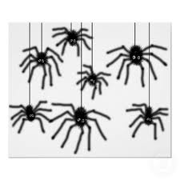
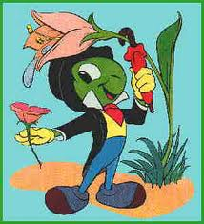
Tôi thét:
- Cớ sao dám kéo cánh ra bắt nạt em Nhà Trò yếu ớt thế kia? Chúng mày có của ăn của để, đứa nào cũng béo múp mông đít cả lượt như thế mà cứ cố tình đòi nó một tí tẹo nợ đã mấy đời rồi, là không được. Ta cấm từ giờ không được đòi nợ Nhà Trò nữa. Nó bé bỏng, làm chưa đủ nuôi thân, phải thương nó, xuý xoá công nợ cho nó. Trên đời này, thù hằn, độc ác làm gì. Thử trông đấy, bay bắt nạt nó, nhưng còn có ta khoẻ hơn, ta mới thử gió mấy cái đá hậu, mà xem ra chúng mày đã thấy đáng nghĩ lắm rồi, phải không?
Tôi ra lệnh:
- Phá các vòng vây đi. Ðốt hết văn tự nợ đi.
Lũ Nhện nghe ngay lời tôi. Cả họ nhanh nhẹn chạy ngang chạy dọc, phá các dây tơ chăng lưới. Con đường về tổ Nhà Trò trên cành lá mua có một chiếc hoa tím phút chốc đã quang hẳn. Rồi vô số Nhện nhấp nhô tung tăng đến, chân nắm chân ả Nhà Trò mà nhảy múa, hát ầm ĩ, rất vui.
Họ nhà Nhện còn định mở tiệc thết tôi. Ðược cái họ nhà Nhện thì lúc nào cũng khéo trữ lắm thức ăn ngon. Nhưng tôi từ chối , nói rằng phải vội đi. Hẹn dịp khác sẽ qua chơi.
Tôi từ giã bọn Nhện và Nhà Trò. Chị Nhà Trò ôm vai tôi cảm động không nỡ ly biệt, cứ theo tiễn một quãng đường dài. Còn tôi, trong lòng hoan hỉ vì đã làm được việc đầu tiên có ích cho đời.
Mấy hôm sau, tôi về tới quê nhà.
Cái hang bỏ hoang của tôi, cỏ và rêu đã xanh kín lối vào. Nhưng đằng cuối bãi, mẹ tôi vẫn mạnh khoẻ. Hai mẹ con gặp nhau, mừng quá, cứ vừa khóc vừa cười.
Tôi kể lại từ đầu chí cuối những ngày tháng qua trong may rủi và thử thách mà bấy lâu tôi trảị Bắt đầu từ chuyện anh Dế Choắt khốn khổ bên hàng xóm.

Slide 24
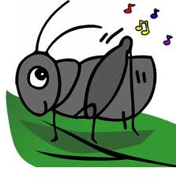
Nghe xong, mẹ tôi ôm tôi vào lòng, y như người ôm ẵm khi mới sinh tôi và bảo rằng:
- Con ơi! mẹ mừng cho con đã qua nhiều nỗi hiểm nguy mà trở về. Nhưng mẹ mừng nhất là con đã rèn được tấm lòng chín chắn thật đáng làm trai. Bây giờ con muốn ở nhà mấy ngày với mẹ rồi con đi du lịch xa mẹ cũng bằng lòng, mẹ không áy náy gì về con đâu. Thế là con của mẹ lớn rồi. Con đã khôn lớn rồi. Mẹ chẳng phải lo gì nữa.
Mẹ tôi nói thế rồi chan hoà nước mắt sung sướng và cảm động. Tôi nhìn ra cửa hang, nơi mới ngày nào tôi còn trứng nước ở đây và cùng cảm thấy nay mình đã khôn lớn.
Tôi thưa lại với mẹ:
- Mẹ kính yêu của con! Không bao giờ con quên được lời mẹ. Rồi mai đây con lên đường, con sẽ hết sức tu tỉnh được như mẹ mong ước cho con của mẹ.
Hết

